Slide 1
Bacau
Nume: Bacău
Locuitori: Conform datelor din recensământul din 2011, Bacău avea aproximativ 144.307 locuitori.
Suprafață: Municipiul Bacău se întinde pe o suprafață de aproximativ 43 km².
Hidrografie: Râul Bistrița traversează municipiul Bacău, fiind principalul curs de apă din zonă. De asemenea, în apropierea orașului se găsesc și alte râuri și pâraie mai mici.
Clima: Bacău are un climat temperat continental, cu veri calde și ierni reci. Precipitațiile sunt moderate, iar în timpul iernii poate ninge abundent.
Economie: Economia Bacăului este diversificată, având ramuri precum industria textilă, industria lemnului, industria alimentară, industria chimică și cea de construcții. De asemenea, sectorul serviciilor este bine dezvoltat, cu o creștere a turismului în ultimii ani.
Obiective turistice: În Bacău și în împrejurimi se găsesc numeroase obiective turistice, precum Muzeul de Istorie Bacău, Parcul Cancicov, Parcul Trandafirilor, Casa Memorială „Mihail Sadoveanu”, Lacul Izvorul Muntelui (aflat în apropiere, în județul Neamț), precum și zone montane în apropiere, care pot fi atracții pentru turiști.

Slide 2
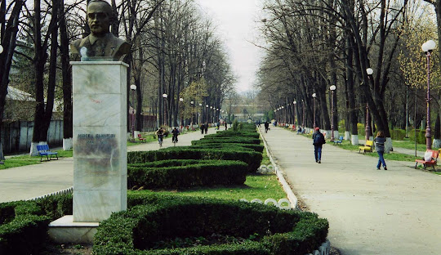
Bacau
Bacău este un municipiu situat în partea de est a României, în regiunea Moldovei. Orașul se află la aproximativ 300 de kilometri nord-est de București, capitala țării. Cu o istorie îndelungată, Bacău este menționat documentar încă din secolul al XV-lea și a cunoscut o dezvoltare semnificativă în secolul al XIX-lea.

Slide 3
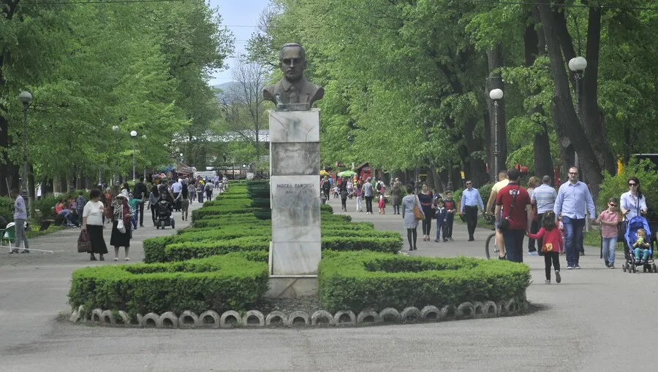
Una dintre atracțiile turistice notabile din Bacău este Parcul Cancicov. Acesta este un parc deosebit de frumos și popular în rândul locuitorilor locali și al vizitatorilor. Parcul Cancicov oferă o oază de verdeață și liniște în inima orașului Bacău și este locul ideal pentru plimbări relaxante în natură, picnicuri și alte activități în aer liber.

Slide 4
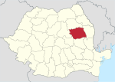
Bacău este situat în partea de est a României, în regiunea Moldovei. Municipiul Bacău este amplasat în zona de câmpie a Moldovei, la confluența râurilor Bistrița și Siret. Este situat la aproximativ 300 de kilometri nord-est de București, capitala României. Bacău se află într-o poziție strategică, fiind un important nod de transport în Moldova, fiind conectat prin căi ferate și autostrăzi la alte orașe importante din țară. De asemenea, municipiul are un aeroport internațional, Aeroportul Internațional Bacău, care deservește zboruri către destinații naționale și internaționale.

Slide 5
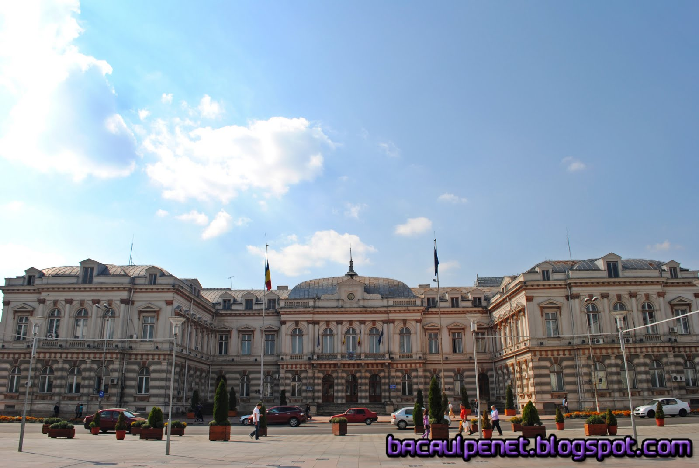
B
A
C
A
U

Slide 6
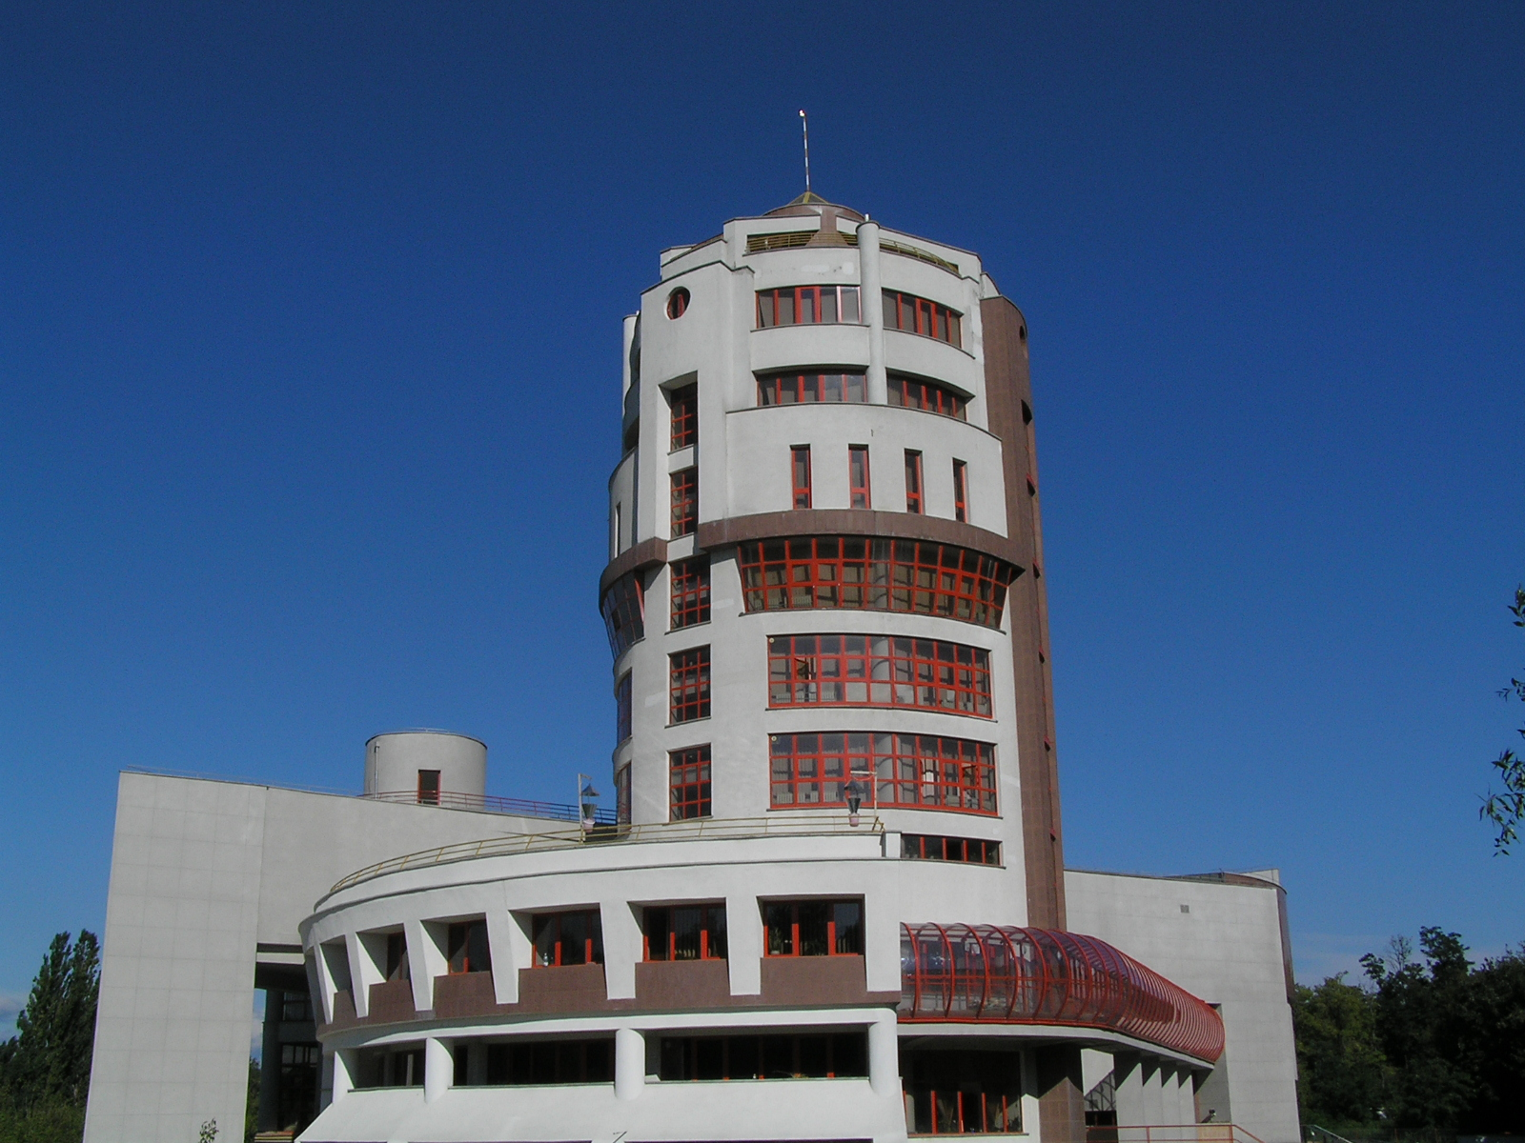
Muzeul de stiinte ale Naturii Ion Borcea
Complexul Muzeal de științele Naturii „Ion Borcea” se află în Bacău la adresa: str. Aleea Parcului nr. 9, în Parcul Cancicov din municipiul Bacău. Clădirea muzeului a început să fie construită în anul 1992 și a fost dată în folosință în anul 2004. În prezent, Complexul Muzeal de Științele Naturii „Ion Borcea” găzduiește Biblioteca Județeană „C. I. Sturdza” Bacău.

Slide 7
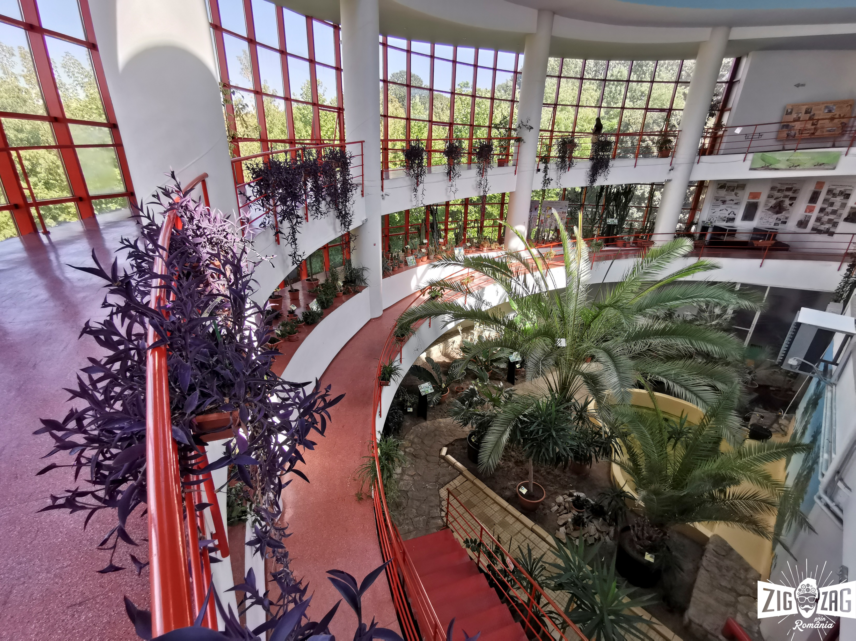

Slide 8
Va multumesc pentru atentia acordata!
Facut de Rusu Alin

